Slide 1
Arquitecturas Cloud y Big Data

Slide 2
GitHub
DATA FUNDAMENTALS
Crea un repositorio en GitHub llamado curso Big Data y sube todos los ejercicios resueltos separados por carpetas con un nombre descriptivo del ejercicio.
Además, crea un archivo README.md donde deberás escribir:
Lenguaje utilizado.
Lista de ejercicios con una descripción acotada.

Slide 3
RECORDATORIO: funciones lambda
Funciones lambda (o anónimas) de Python
Son funciones anónimas. Por ejemplo, para sumar dos números:
lambda a, b: a + b
Se pueden usar cuando haya que pasar una función como parámetro
Tienen una única instrucción cuyo valor corresponde al valor devuelto
3

Slide 4
Introducción a PySpark: RDDs
Master-Worker
RDD
Closure

Slide 5

SPARK: aportaciones
Spark es una plataforma de computación para clústers
Es de propósito general.
Desarrollo simplificado
Trabaja en memoria
Rápido
Permite trabajo interactivo, streaming…
5

Slide 6
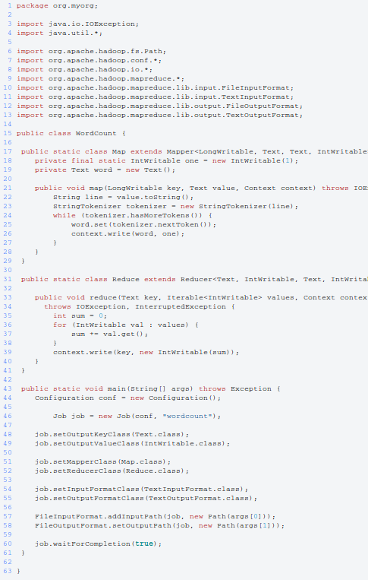
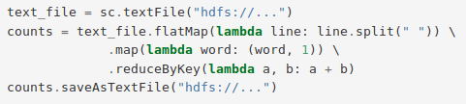
SPARK: Java, Scala, Python, R
Contar palabras en Spark
(Python API)
Contar palabras en Hadoop
(Java)
6

Slide 7
Índice
RDDs: Transformaciones
RDDs: Acciones
Ejercicio práctico: archivo de texto

Slide 8
Crear un RDD a partir de una lista con sus elementos
Crea un RDD a partir de una lista Python
numeros = sc.parallelize([1,2,3,4,5,6,7,8,9,10], 2)
Lista de python. Puede ser de números, cadenas…
Número de particiones en que se dividirá la lista (opcional)
8

Slide 9
SPARK: ejemplo de Evaluación Perezosa
numeros = sc.parallelize([1,2,3,4,5,6,7,8,9,10,11,24])
EVALUACIÓN PEREZOSA / DEMORADA
numeros = sc.parallelize([1,2,3,4,5,6,7,8,9,10,11])
EVALUACIÓN PEREZOSA / DEMORADA
print(numeros.count())
Spark “apunta” qué va a pasar
No se calcula nada hasta que es necesario
([1,2,3,4,5,6,7,8,9,10,11,])
9

Slide 10
1. RDDs: Transformaciones

Slide 11
Transformación “map()”
Aplica una transformación a cada elemento del RDD original
numeros = sc.parallelize([1,2,3,4,5])
num3 = numeros.map(lambda elemento: 3*elemento)
Función que se aplica a cada elemento del rdd números
Resultado: [1,2,3,4,5] → [3,6,9,12,15]
La función que se pasa a map debe:
Recibir un único parámetro, que serán elementos individuales del rdd de partida
Devolver el elemento transformado
11

Slide 12
RDDs: Transformaciones más comunes
Transformación | Descripción
map(func) | Crea un nuevo RDD a partir de otro aplicando una transformación a cada elemento original
filter(func) | Crea un nuevo RDD a partir de otro manteniendo solo los elementos de la lista original que cumplan una condición
flatMap(func) | Como map pero cada elemento original se puede mapear a 0 o varios elementos de salida
distinct() | Crea un nuevo RDD a partir de otro eliminando duplicados
union(otroRDD) | Une dos RDD en uno
sample() | Obtiene un RDD con una muestra obtenida con
 | reemplazamiento (o sin) a partir de otro RDD.
12

Slide 13
Transformación “filter()”
Filtra un RDD manteniendo solo los elementos que cumplan una condición
numeros = sc.parallelize([1,2,3,4,5])
pares_rdd = numeros.filter(lambda elemento: elemento%2==0)
Función que se aplica a cada elemento para filtrarlo
Resultado: [1,2,3,4,5] → [2,4]
La función que se pasa a filter debe:
Recibe un único parámetro, que serán los elementos individuales del rdd de partida
Devuelve True o False para indicar si el elemento pasa o no el filtro
13

Slide 14
Transformación: cuestiones sobre “filter()”
¿Cuál es el tamaño del rdd de salida?
Menor o igual que el original
log = sc.parallelize(['E: e21', 'W: w12', 'W: w13', 'E: e45'])
errors = log.filter(lambda elemento: elemento[0]=='E') errors.collect()
RDD: log
['E: e21',
'W: w12',
'W: w13',
'E: e45']
RDD: errors
['E: e21',
'E: e45']
El RDD de salida es del mismo tipo que el de entrada
['E: e21', 'E: e45']
14

Slide 15
Transformación “flatMap()”
Como map pero por cada elemento puede crear más elementos
numeros = sc.parallelize([1,2,3,4,5])
rdd = numeros.flatMap(lambda elemento : [elemento, 10*elemento])
Resultado → [1, 10, 2, 20, 3, 30, 4, 40, 5, 50]
La función que se pasa a flatMap debe:
Recibir un único parámetro, que serán elementos individuales del rdd de partida
Devolver una lista de elementos
15

Slide 16
Diferencias entre “flatMap()” y “map()”
lineas = sc.parallelize(['', 'a', 'a b', 'a b c'])
palabras_flat = lineas.flatMap(lambda elemento: elemento.split())
palabras_map = lineas.map(lambda elemento: elemento.split())
Con flatMap → ['a', 'a', 'b', 'a', 'b', 'c']
Con map → [[], ['a'], ['a', 'b'], ['a', 'b', 'c']]
De aquí viene lo de flat, la lista de flatmap se ‘aplana’
16

Slide 17
Transformación “distinct()”
Crea un nuevo RDD eliminando duplicados
numeros = sc.parallelize([1,1,2,2,5])
unicos = numeros.distinct()
unicos.collect()
Resultado: [1,1,2,2,5] → [1, 2, 5]
17

Slide 18
Transformación “sample()”
Remuestrea el RDD de entrada con o sin reemplazamiento.
El primer parámetro indica si hay reemplazamiento
El segundo parámetro indica la fracción de datos aproximados que se seleccionan.
numeros = sc.parallelize([1,2,3,4,5,6,7,8,9,10])
muestra = numeros.sample(False, 0.5)
Resultado -> [1,4,6,9] (aleatorio)
Cada ejecución da un resultado distinto
Es útil cuando hay un número de datos demasiado elevado
Al menos en depuración
18

Slide 19
Transformación “union()”
Une dos RDDs en uno
pares = sc.parallelize([2,4,6,8,10])
impares = sc.parallelize([1,3,5,7,9])
numeros = pares.union(impares)
Resultado: → [2, 4, 6, 8, 10, 1, 3, 5, 7, 9]
19

Slide 20
Transformación “union()”: ejemplo de uso sencillo
log = sc.parallelize(['E: e21', 'I: i11', 'W: w12', 'I: i11', 'W: w13', 'E: e45'])
info = | log.filter(lambda elemento: | elemento[0]=='I')
errs = | log.filter(lambda elemento: | elemento[0]=='E')
inferr | = info.union(errs)
inferr.collect()
RDD: info
['I: i11',...]
RDD: log
['E: e21',
'I: i11',
...]
RDD: inferr
['I: i11','E.]
RDD: errs
['E: e12',...]
['I: i11', 'I: i11', 'E: e21', 'E: e45']
20

Slide 21
2. RDDs: Acciones

Slide 22
RDDs: Acciones
Devuelven un resultado
Desencadena la ejecución de toda la secuencia de RDD necesarios para calcular lo requerido.
Ejecuta la "receta"
rdd2 = rdd1.flatMap(...).filter(...)
print(rdd.count())
22

Slide 23
RDDs: Acciones más comunes
Acción | Descripción
count() | Devuelve el número de elementos del RDD
reduce(func) | Agrega los elementos del RDD usando func
take(n) | Devuelve una lista con los primeros n elementos del RDD
collect() | Devuelve una lista con todos los elementos del RDD
takeOrdered(n[,key=func]) | Devuelve n elementos en orden ascendente. Opcionalmente se puede especificar la clave de ordenación
23

Slide 24
Acción “count”
Devuelve el número de elementos del RDD
numeros = sc.parallelize([1,2,3,4,5,6,7,8,9,10])
pares = numeros.filter(lambda elemento: elemento%2==0)
pares.count()
RDD: numeros
[1, 2, 3,
4, 5, 6,
RDD: pares
[2, 4,
7, 8, 9,
10]
6, 8,
10]
24

Slide 25
Acción “reduce”
Agrega todos los elementos del RDD por pares hasta obtener un único valor (expresión lambda)
numeros = sc.parallelize([1,2,3,4,5])
print(numeros.reduce(lambda elem1,elem2: elem1+elem2))
Resultado: 15
La función que se pasa a reduce debe:
Recibir dos argumentos y devolver uno de tipo compatible
Operación debe ser conmutativa y asociativa, de forma que se pueda calcular bien en paralelo (workers)
25

Slide 26
Acción “take”
Devuelve una lista con los primeros n elementos del RDD
numeros = sc.parallelize([5,3,2,1,4])
print(numeros.take(3))
Resultado: [5,3,2]
26

Slide 27
Acción “collect”
Devuelve una lista con todos los elementos del RDD
numeros = sc.parallelize([5,3,2,1,4])
print(numeros.collect())
Resultado: [5, 3, 2, 1, 4]
27

Slide 28
Acción “takeOrdered”
Devuelve una lista con los primeros n elementos del RDD en orden ascendente
numeros = sc.parallelize([3,2,1,4,5])
print(numeros.takeOrdered(3))
Resultado: [1,2,3]
28

Slide 29
Acción “takeOrdered”: cambiar criterio ordenación
También podemos pasar una función para ordenar como queramos
numeros = sc.parallelize([3,2,1,4,5])
print(numeros.takeOrdered(3, lambda elem: -elem))
Resultado: [5,4,3]
¿Cómo ordenarías para que primero aparezcan los pares ordenados y luego los impares?
29

Slide 30
3. EJERCICIO PRÁCTICO: archivo de texto

Slide 31
RDDs
EJERCICIO 1: contar caracteres de un fichero

Slide 32
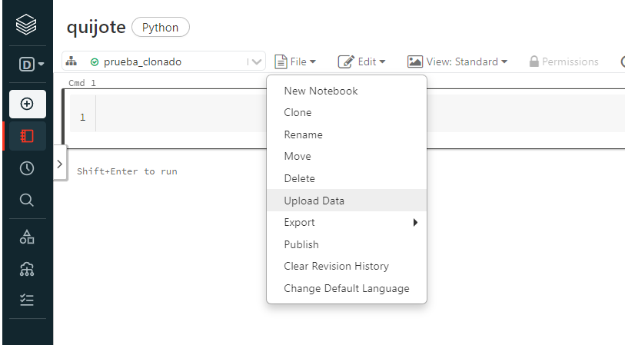
Cómo “subimos” un archivo de texto
En el notebook nos vamos en el menú de arriba a “File”, desplegamos y picamos en “Upload Data”
32

Slide 33
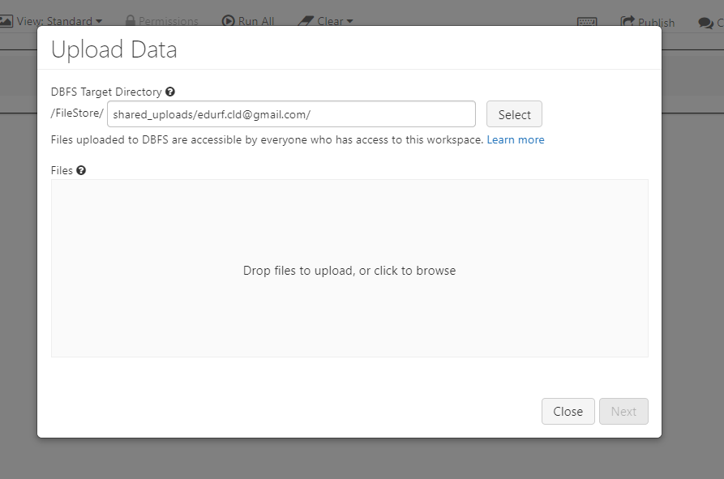
Cómo “subimos” un archivo de texto
En la nueva ventana podemos clickar para buscar el archivo, o directamente arrastrar al recuadro de fondo gris el archivo.
33

Slide 34
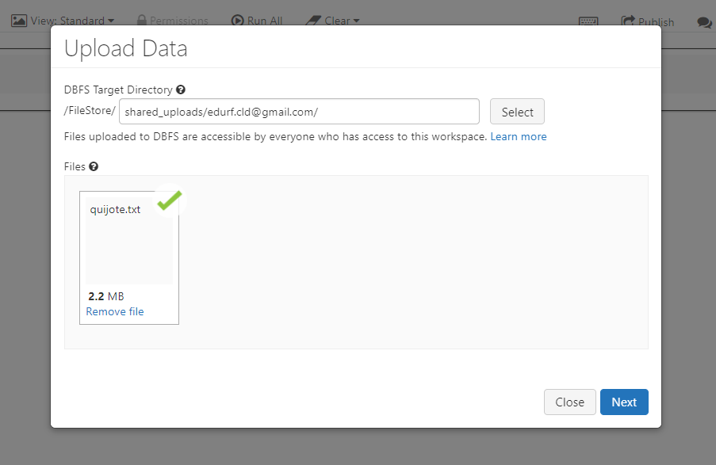
Cómo “subimos” un archivo de texto
Una vez subido (tarda según el tamaño del archivo, conexión) le damos al botón “Next”:
34

Slide 35
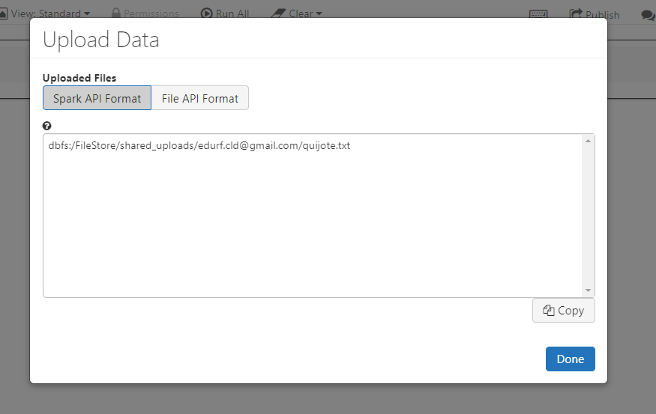
Cómo “subimos” un archivo de texto
En esta nueva ventana solo clickamos en “Copy” en la esquina inferior derecha (resto opciones por defecto las dejamos) y finalmente a “Done”:
35

Slide 36
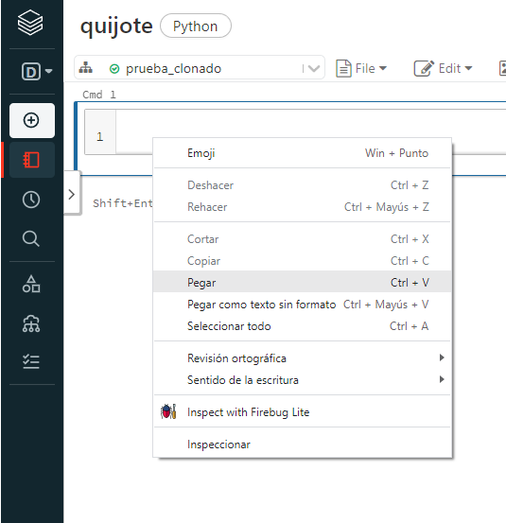
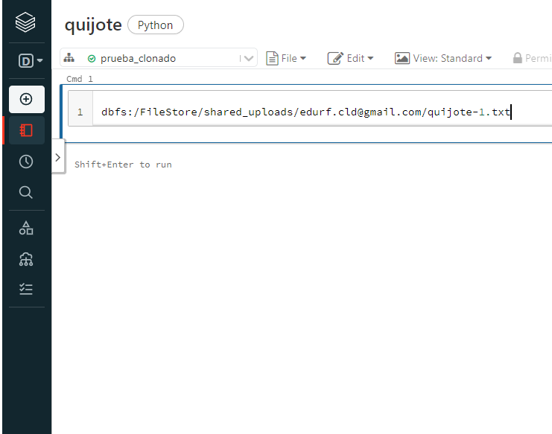
Cómo “subimos” un archivo de texto
Volvemos al notebook y en una de las celdas copiamos el contenido. Ya tenemos la ruta del archivo.
36

Slide 37
EJERCICIO 1: contar caracteres de un fichero
file = 'dbfs:/FileStore/shared_uploads/edurf.cld@gmail.com/quijote-1.txt'
lineas = sc.textFile(file)
long_lineas = lineas.map(lambda elemento: len(elemento))
print(long_lineas.reduce(lambda elem1,elem2: elem1 + elem2))
RDD: lineas
“En un lugar” “de la Mancha” “de cuyo no-”
…
RDD: long_lineas
11
12
11
…
En un lugar de la Mancha
…
2079636
37

